Slide 1
Rain Water ALGORITHM
Encadré par : Pr. K. Jebari
Présenté par : El ghazi Loubna

Slide 2
Table of contents
01
04
02
05
03
06
Introduction
Applications de l'Algorithme
Avantages et Inconvénients
Inspiration et Concept de Base
Conclusion
Fonctionnement de (RWA)

Slide 3
01
Introduction

Slide 4
Le Rain Water Algorithm (RWA)
Le Rain Water Algorithm (RWA) est une métaheuristique inspiré par la manière dont l'eau de pluie coule et s'accumule dans des régions basses, cherchant des chemins pour minimiser l'énergie potentielle..
ET inspirée par le comportement de l'eau de pluie s'écoulant et s'accumulant dans des zones basses

Slide 5
02
Inspiration et Concept de Base

Slide 6
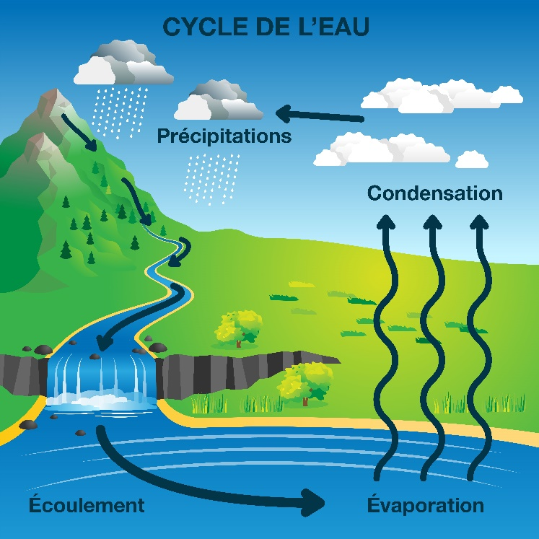
Inspiration et Concept de Base
Le RWA s'inspire du cycle naturel de l'eau de pluie. Lorsque la pluie tombe, elle est collectée dans des réservoirs naturels.
Mouvement de l'Eau :
L'eau se déplace en suivant les pentes, ce qui correspond à la recherche de solutions locales optimales.
Accumulation :
L'eau s'accumule dans des dépressions, représentant les minima locaux.
Évaporation et Mutation :
Pour éviter de rester bloqué dans des minima locaux, des mécanismes d'évaporation et de mutation sont utilisés pour explorer de nouvelles régions de l'espace de recherche.

Slide 7
03
Fonctionnement de (RWA)

Slide 8
Le RWA comporte deux phases principales :
Phase de Collecte(Exploration)
Phase de Redistribution (Exploitation)
où de nouvelles solutions sont explorées
où les solutions prometteuses sont exploitées et améliorées.

Slide 9
Phases de l’algorithme
Phase de collecte (exploration) :
Pendant cette phase, l'algorithme explore de nouvelles solutions dans l'espace de recherche. Cela permet de découvrir des solutions potentielles qui pourraient être meilleures que les solutions actuelles.
Phase de redistribution (exploitation) :
Durant cette phase, l'algorithme se concentre sur l'amélioration des meilleures solutions trouvées jusqu'à présent, en les affinant et en explorant leur voisinage.

Slide 10
Perturbation d'une Solution Unique : Le RWA perturbe des solutions existantes pour générer de nouvelles solutions, en modifiant une seule solution à chaque étape.
Amélioration Incrémentale : Les nouvelles solutions sont générées en apportant des modifications incrémentielles à la solution actuelle (par exemple, en échangeant des villes dans le problème de TSP).
Processus Stochastique : Le RWA utilise des mécanismes stochastiques (aléatoires) pour explorer l'espace de recherche, ce qui est courant dans les métaheuristiques trajectoires.
Mécanisme de Diversification : Le mécanisme d'évaporation permet de diversifier la recherche en introduisant des solutions aléatoires, ce qui aide à éviter les minima locaux.

Slide 11
04
Applications de l'Algorithme

Slide 12
Domaines d’applications
Optimisation des itinéraires de livraison
Planification des ressources dans les projets
Optimisation des réseaux de capteurs

Slide 13
Implémentation

Slide 14
05
Avantages et Inconvénients

Slide 15
Avantages
Capacité à échapper aux minima locaux (Phase d’exploration) .
Efficacité dans la recherche de solutions optimales.
Adaptabilité à différents types de problèmes d'optimisation.

Slide 16
Inconvénients
Le RWA peut être coûteux en termes de temps de calcul et de ressources, surtout pour des problèmes de grande taille ou très complexes.
Les performances du RWA dépendent fortement des paramètres de l'algorithme (comme le taux de collecte et de redistribution)
Bien que le RWA soit efficace pour échapper aux minima locaux, il peut parfois converger lentement vers la solution optimale

Slide 17
06
Conclusion

Slide 18
RWA..
Le Rain Water Algorithm (RWA) est une métaheuristique inspirée par le processus naturel de collecte et de redistribution de l'eau de pluie.
L'algorithme combine des phases d'exploration et d'exploitation pour rechercher des solutions optimales dans des problèmes d'optimisation complexes.
Le RWA présente plusieurs avantages, notamment sa capacité à échapper aux minima locaux et son adaptabilité à différents types de problèmes.

Slide 19
Merci pour votre attention !

Slide 20
Ressources
https://pubs.aip.org/aip/acp/article-abstract/2088/1/020053/797667/Rain-water-algorithm-Newton-s-law-of-rain-water?redirectedFrom=PDF
https://chatgpt.com/
https://www.coze.com/space/7384557153626963974/bot/7384557162858856454

